Slide 1
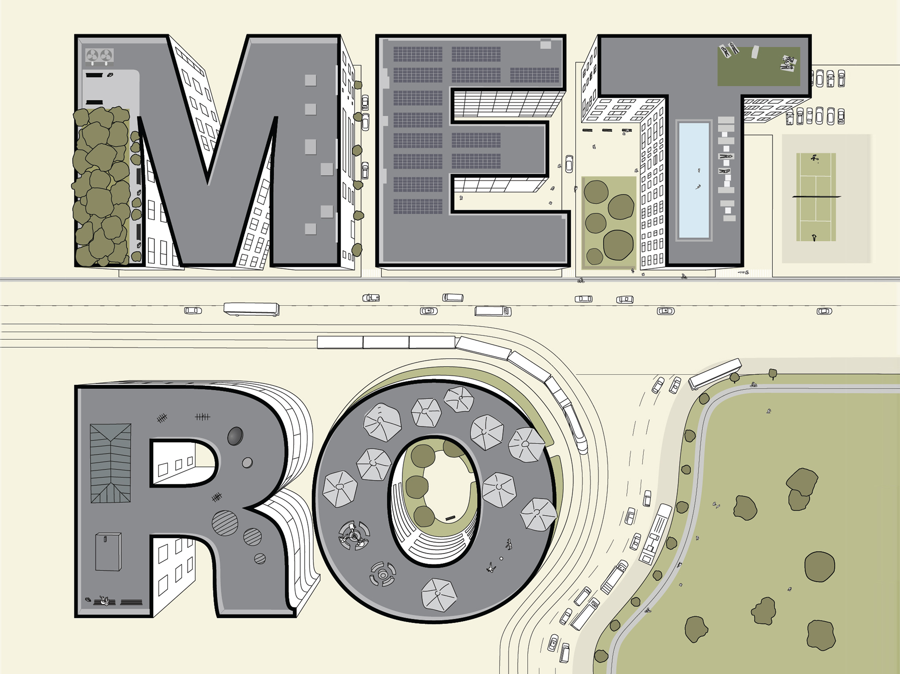
București, 27 iunie 2019

Slide 3
România Metropolitană
Zonele Metropolitane și Aglomerările Urbane
sunt
motoarele economice
ale unei țări

Slide 4
România Metropolitană

Slide 5
Cele mai dezvoltate și cele mai productive regiuni din UE
sunt regiunile cu cel puțin
o zonă metropolitană
sau
aglomerare urbană
mare și dinamică
Pentru a se dezvolta, o regiune trebuie să aibă densitate demografică
și economică
sau
să fie aproape de densitate
De obicei,
cu cât o zonă metropolitană sau aglomerare urbană este mai mare,
cu atât tinde să fie mai productivă.

Slide 6
România Metropolitană
În regiunile din România,
zonele urbane cele mai mari sunt disproporțional mai productive decât zonele mai mici și
restul regiunii

Slide 7
România Metropolitană
Pentru a deveni mai competitive, metropolele românești
să atragă OAMENI
să atragă INVESTIȚII
au nevoie de VIZIUNE
au nevoie de MĂSURI INTEGRATE

Slide 8
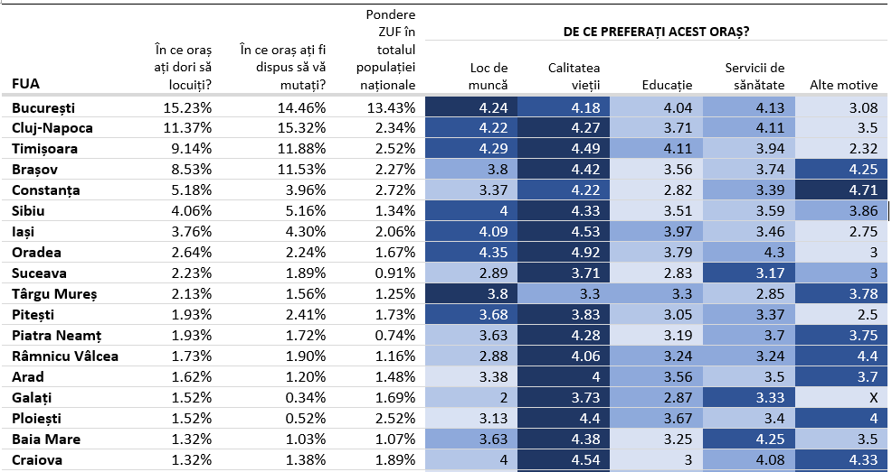
Calitatea vieții contează mult pentru românii care doresc să se mute
Investiții în CALITATEA VIEȚII

Slide 9
Cea mai mare campanie de consultare publică pe tema dezvoltării urbane din România

Slide 10
Prioritățile Orașului Tău, o campanie
cu sprijinul
Autorităților publice subnaționale
Organizațiilor
neguvernamentale
naționale și locale
Mass media națională și locală

Slide 11
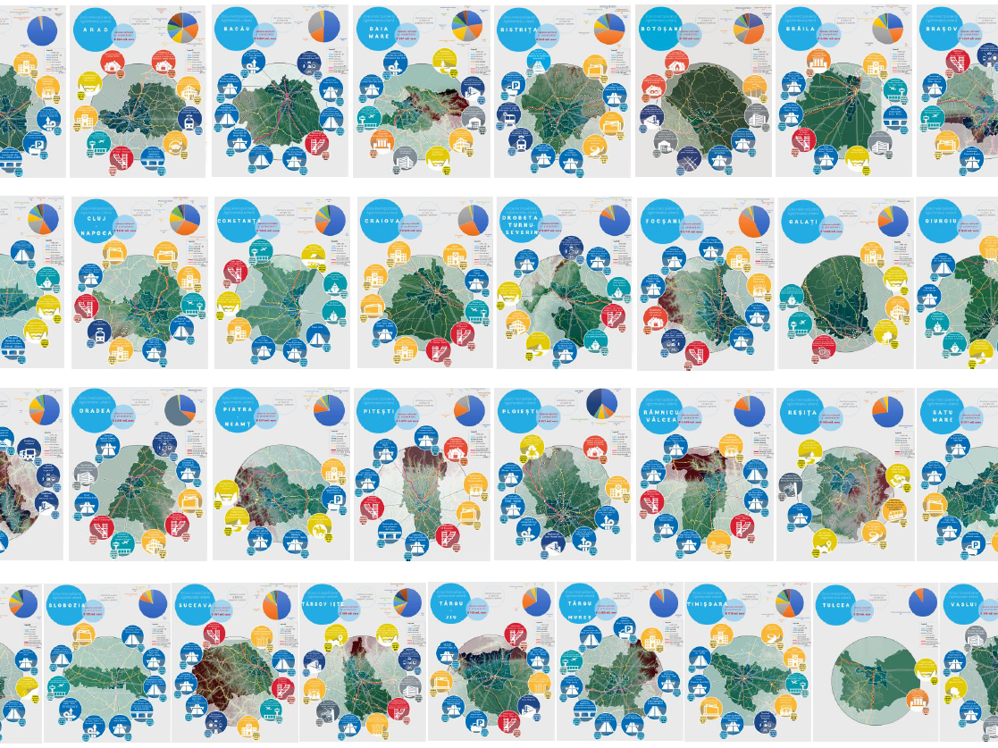
Reprezentare grafică a proiectelor propuse spre consultare pentru București și cele 40 de reședințe de județ

Slide 12
Peste 100.000 de cetățeni
au participat la campania
Alege „Prioritățile Orașului Tău”

Slide 13
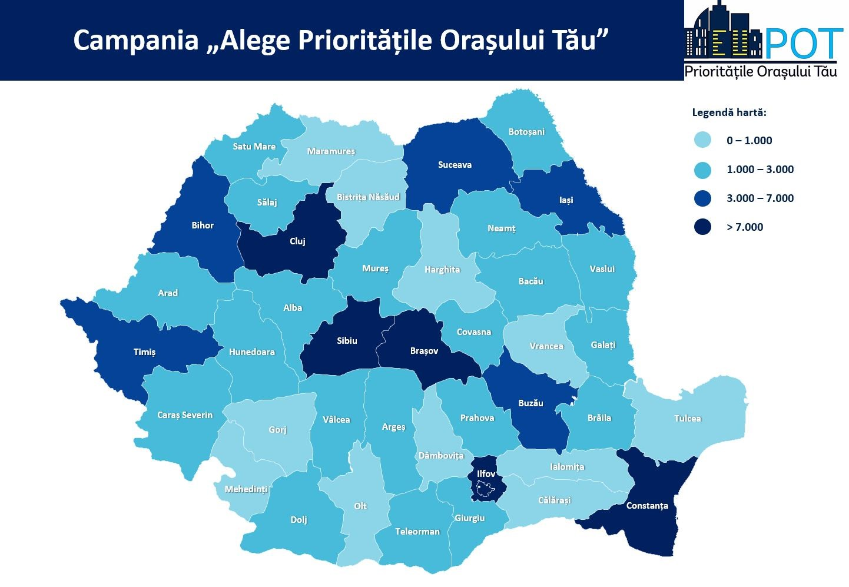

Slide 14
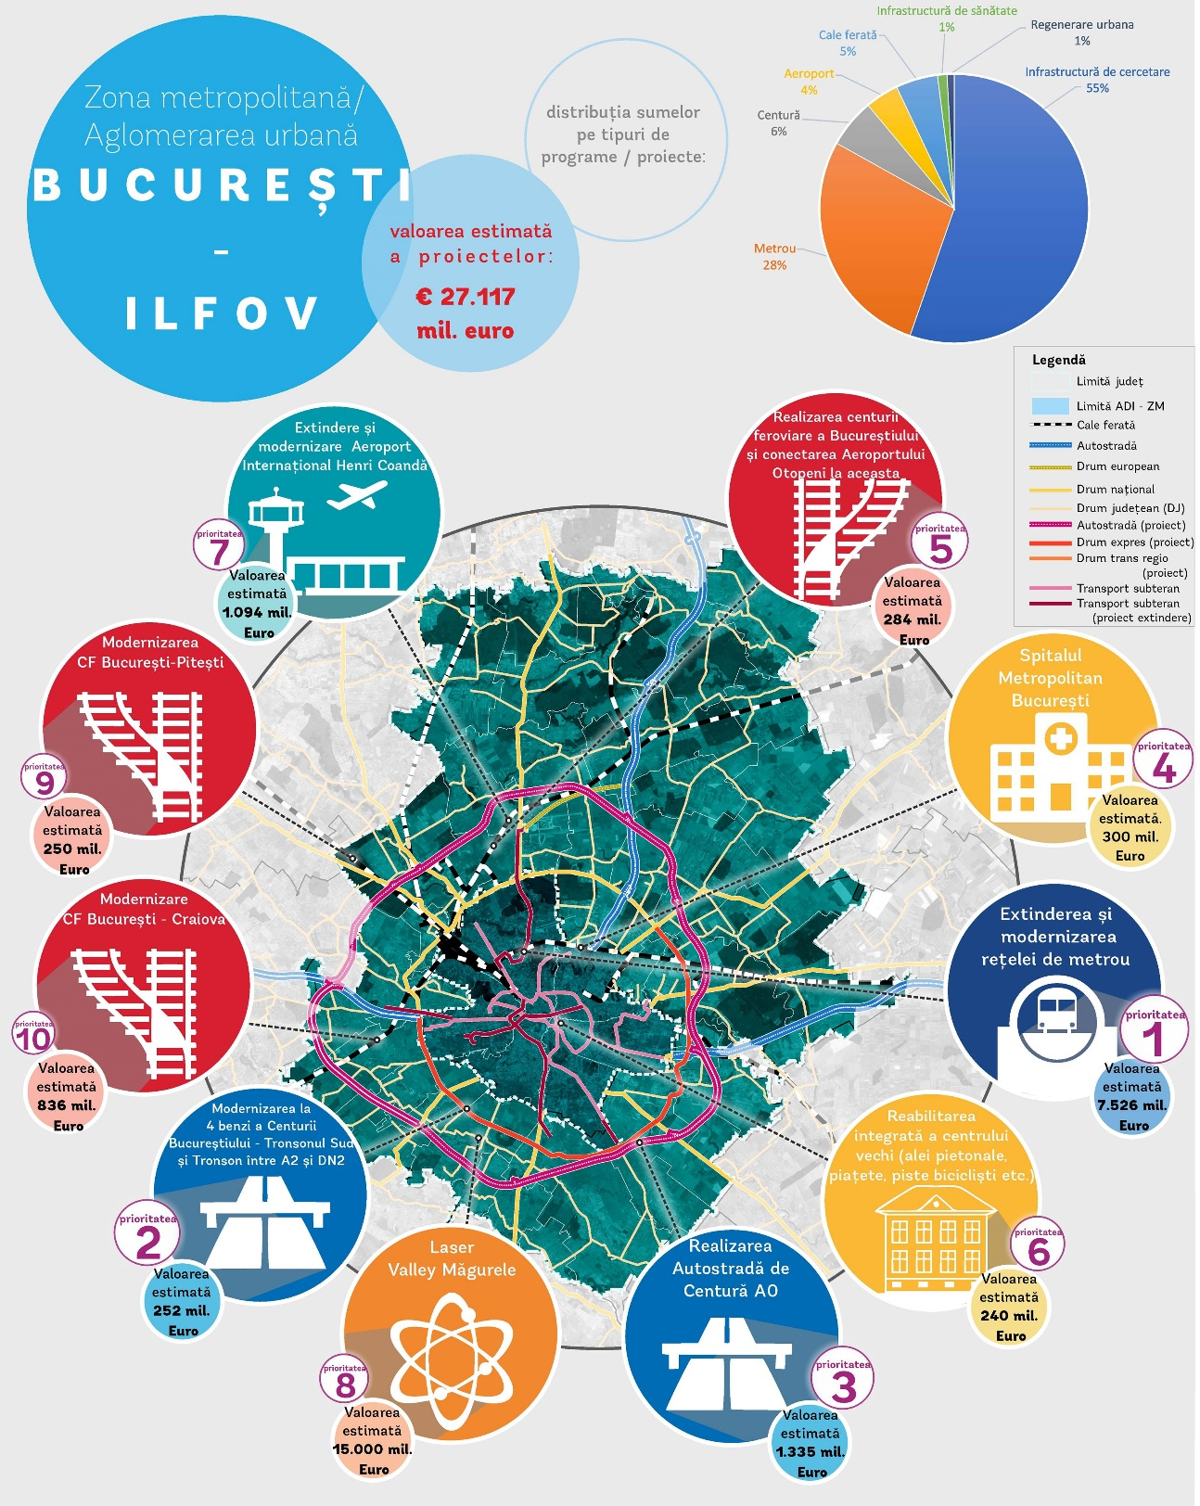
Rezultate proiecte prioritare pentru București - Ilfov

Slide 20
VĂ MULȚUMIM!
WorldBankRomania/
prioritatile.orasului.tau/
mionescuheroiu@worldbank.org
avintan@worldbank.org
www.worldbank.org/romania

